Slide 1




Be ReactiveX, my friend
Marcos Martínez Robles

Slide 2
¿Por qué esta charla?
Motivación
Aprender una nueva tecnología (y dar una
charla te obliga)
¿Por qué ReactiveX (Rx)?
Es la base de ReactiveUI
(Xamarin-CleanSpotApp)
¿Por qué ese título?
Rx te hace pensar de otra forma
Notes:
Faltaría un punto: ¿por qué aquí y ahora?
Pues porque llevo dos años ayudando a organizar el dotnetmalaga y tengo enchufe

Slide 3
¿Y esto de que va?
¿Qué es ReactiveX?
API para facilitar el desarrollo asíncrono
y orientado a eventos
¿Cómo funciona?
Extiende el patrón observador para trabajar
con flujos de datos y eventos
¿Y por qué mola?
Composición declarativa de operadores sobre
Esos flujos (y otras cosas)
Notes:
¿Y por qué mola?
Dispone de un montón de operadores que podemos aplicar a esos flujos (componiéndolos unos detrás de otros) como entidades (como si fuera operaciones sobre conjuntos) y los podemos usar de forma declarativa, centrándonos más en el qué que el cómo vamos a hacer las cosas, disminuyendo la cantidad de código y facilitando la legibilidad del mismo.
También nos abstrae de temas de threads, sincronización, thread-safety, concurrencia, bloqueos, etc.

Slide 4
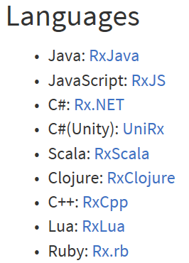
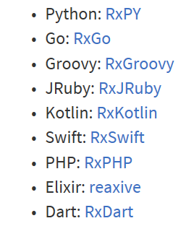
Implementaciones de ReactiveX
Netflix
Microsoft
Notes:
Rx fue lanzada por Microsoft en el 2010 y desde entonces se ha ido incrementando su uso incluso fuera de la comunidad .NET creandose muchas implementaciones en otros lenguajes.
Ejemplos de uso:
Microsoft en Cortana
Netflix para su capa de servicio. Es responsable de la implementación para Java (RxJava)

Slide 5
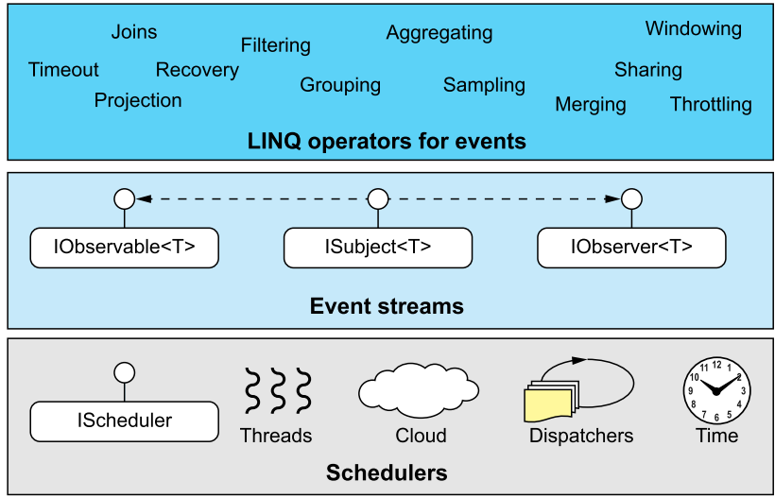
Capas de ReactiveX
Notes:
En medio tenemos las interfaces que son solo 3 (en realidad 2) sobre las que gira Rx. Iobservable representa a los flujos y Iobserver representa a los suscriptores
Por debajo están los schedulers que son los que se encargan de controlar la concurrencia en el procesado de los flujos
Y encima de todo tenemos los operadores que vamos a aplicar a los flujos al estilo Linq de forma declarativa y uno detrás de otro con lo que al final los datos del flujo van pasando por un pipeline desde la fuente hasta que éstos son notificados a los observadores

Slide 6
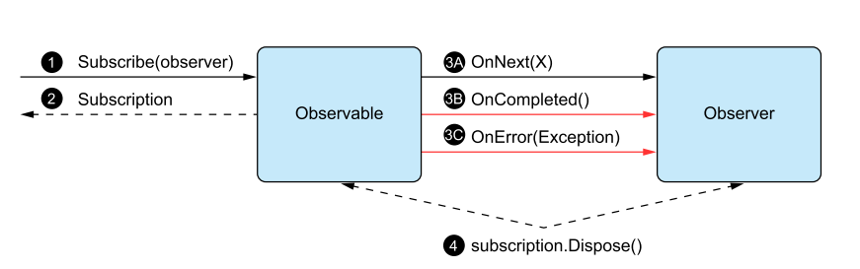
Comunicación Observable-Observer
IObservable<T>
IObserver<T>
Notes:
Aquí podemos ver la base en la que se sustenta Rx es la comunicación entre un objeto Observable y otro Observer. Básicamente el Observable implementa la interfaz IObservable que solo tiene el método Subscribe, al cual se le pasa un observer y devuelve un objeto IDisposable. Por otro lado tenemos el observer que implementa la interfaz IObserver que tiene 3 métodos, OnNext, OnCompleted y OnError. Esta interfaz extiende el patrón observador habitual en el que solo tenemos un método para notificar a los observadores.
Entonces el objeto Observable (que representa al flujo) va invocando al método OnNext con cada elemento que se genera del flujo y los Observers que se hayan suscrito a través del método Subscribe reciben esos elementos.
Cuando el flujo termina, se invoca el método OnCompleted. Si se produce algún error en el flujo, se invoca el método OnError. Tanto en un caso como en otro se acaba llamando al método Dispose de la suscripción para poder liberar recursos que estuvieran en uso.

Slide 7
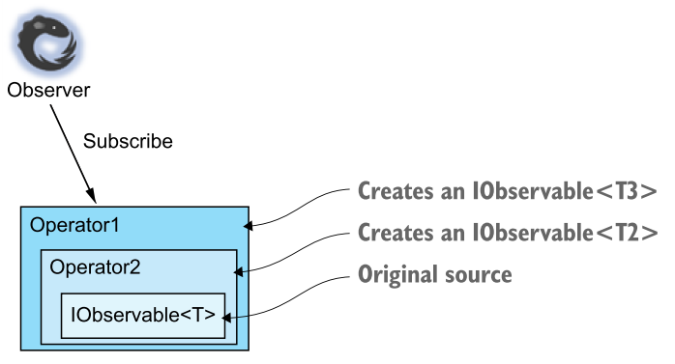
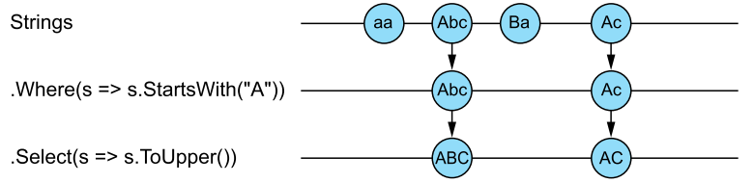
LINQ y ReactiveX
Notes:
Aquí podemos ver un ejemplo de lo que sería un pipeline en ReactiveX donde partimos de flujo de datos (strings en este caso) y cómo se aplicarían los operadores sobre ese flujo para obtener unos valores al final que serán notificados a los observadores

Slide 8
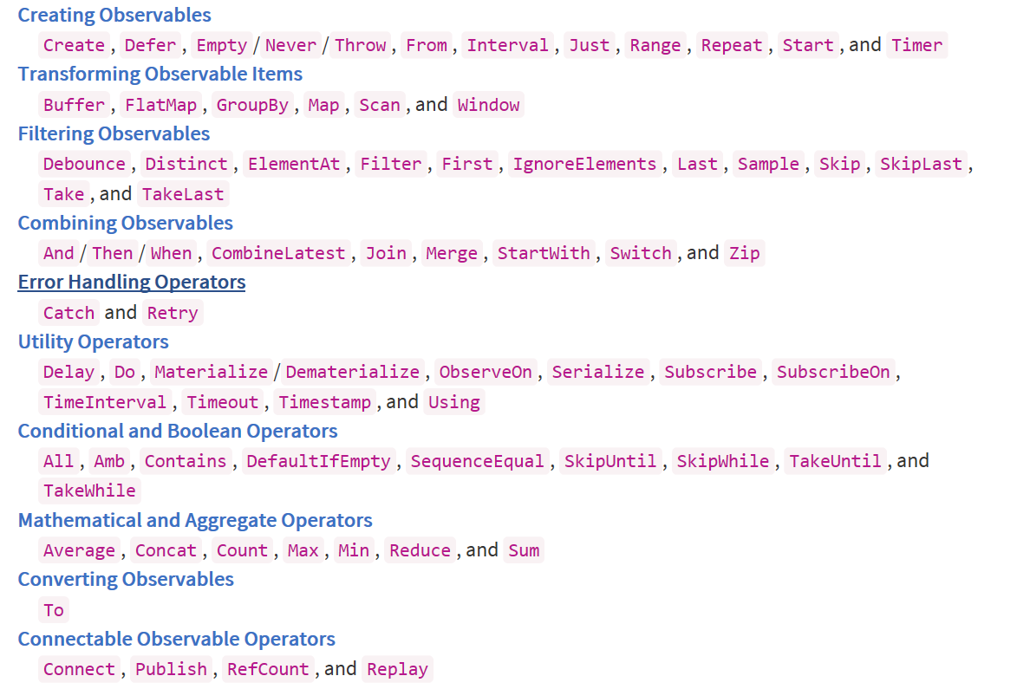
Operadores LINQ
Notes:
Aquí tenéis el conjunto de operadores disponibles para el manejo de flujos. No voy a entrar a ver cada uno de ellos porque sería muy tedioso ya que cada uno juegue con ellos.

Slide 9
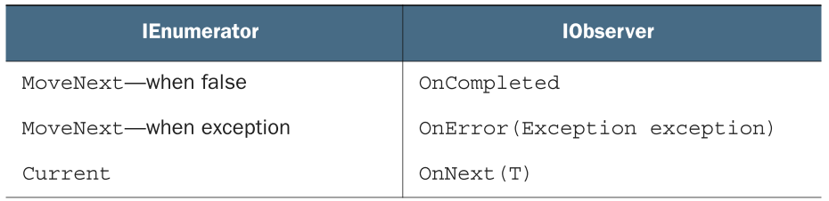
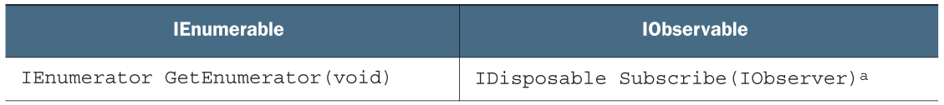

Pull model vs push model
Be reactive, my friend
Notes:
Bueno y aquí el motivo principal del título de mi charla y porqué Rx te hace pensar de otra forma. Aquí vemos la comparativa entre lo que sería el modelo tradicional y el modelo reactivo a la hora de trabajar con datos.
Por un lado tenemos el modelo Pull en el que llamamos a un método para traernos una colección de datos y luego iteramos sobre ellos para hacer nuestros cálculos y demás operaciones, y por otro lado tenemos el modelo Push en el que los datos nos son “empujados”, es decir, nosotros nos suscribimos a un flujo de datos en el que vamos siendo notificados de cada nuevo dato.
Rx dispone de métodos que te permiten pasar de un modelo a otro fácilmente, como por ejemplo Ienumerable.ToObservable
Entonces ReactiveX no se trata sólo de usar una API en la que vamos invocando métodos para hacer algo determinado si no que también nos obliga a cambiar el chip y pensar de forma más reactiva, en definitiva ser reactivos.

Slide 10
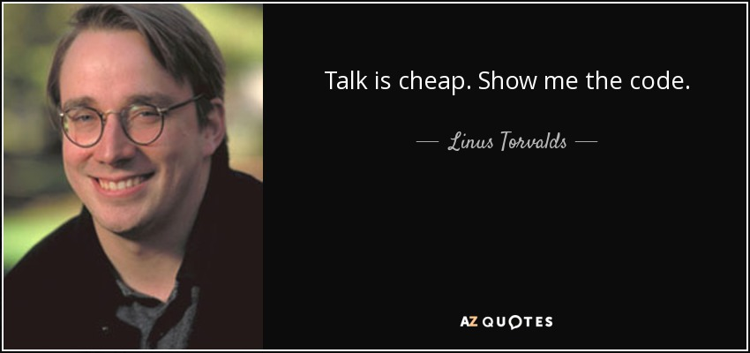
Demo Time
Notes:
Demo 1: Aplicación tradicional con eventos vs usando Rx
Demo 2: ReactiveX Twitter
Instalar paquetes Nuget:
System.Reactive

Slide 11
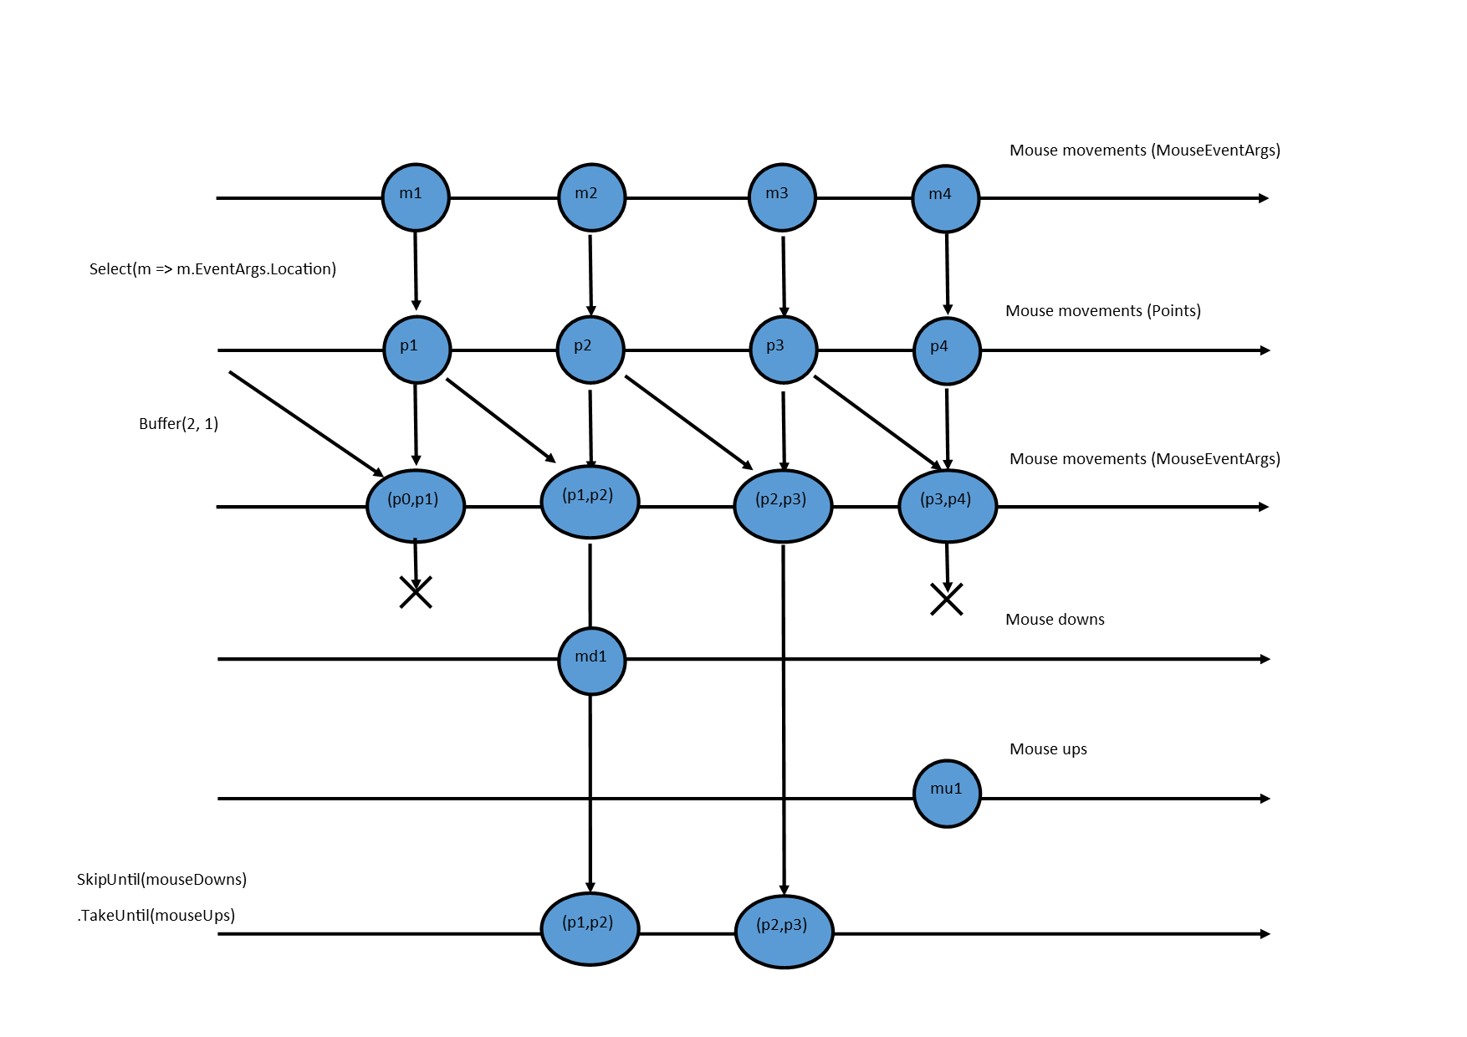
Eventos .NET vs ReactiveX
Notes:
Demo 1: Aplicación tradicional con eventos vs usando Rx
Demo 2: ReactiveX Twitter
Instalar paquetes Nuget:
System.Reactive

Slide 12
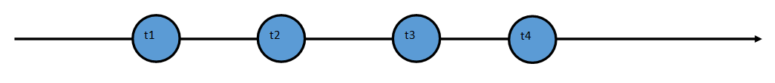

ReactiveX Twitter Stats
Tweets por segundo
BeReactiveXMyFriend
Tweets por usuario
Intervalo medio entre tweets
DotNetMalaga2018
…
Notes:
Demo 1: Aplicación tradicional con eventos vs usando Rx
Demo 2: ReactiveX Twitter
Instalar paquetes Nuget:
System.Reactive

Slide 13
Recursos
http://reactivex.io/
Rx.NET In action (Ed. Manning - Tamir Dresher)
https://channel9.msdn.com/Tags/reactive+extensions
https://github.com/marcotako/ReactiveXTwitterStats

Slide 14
¿Preguntas?
Twitter - @marcotako
https://www.linkedin.com/in/marcosmartinezrobles
marcosmartinezrobles@gmail.com
http://agenda2018.dotnetmalaga.es
Valora esta charla

